Slide 1



Reunião
Nome da reunião
Nome
Rede Brasileira de Comitês
CGTM/DATHI/SVSA/MS
Nome
Rede Brasileira de Comitês
Comitê .......

Slide 2
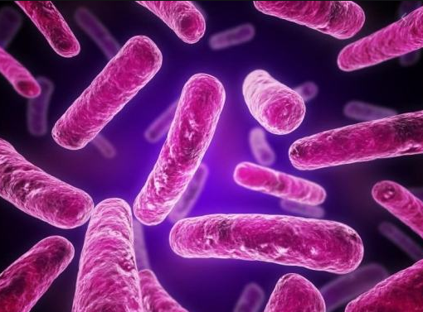
Tuberculose
Doença MILENAR
Doença infectocontagiosa
bacilo Mycobacterium tuberculosis
por pessoa com tuberculose ativa
Transmissão por via aérea
fala, canto, tosse ou espirro
https://www1.tecnoblog.net/meiobit/276906/scicast-podcast-superbacterias-parte-2-celulas-tronco-nova-arma-guera-super-tuberculose/

Slide 3
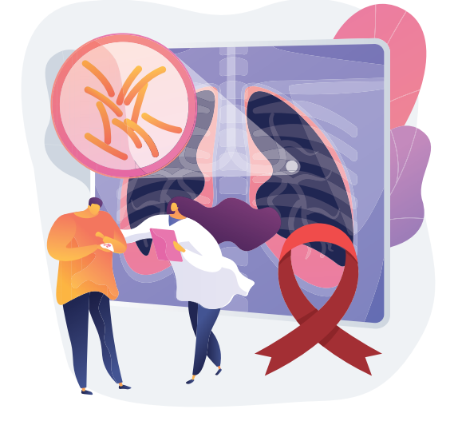

Sinais e Sintomas de Tuberculose
Tosse (seca ou com catarro)
Emagrecimento
Tem cura
Febre
Suores à noite

Slide 4


Diagnóstico (escarro em um pote)
Tratamento (cerca de 6 meses)
Vacina BGC (previne formas graves da doença)
100%

Slide 5
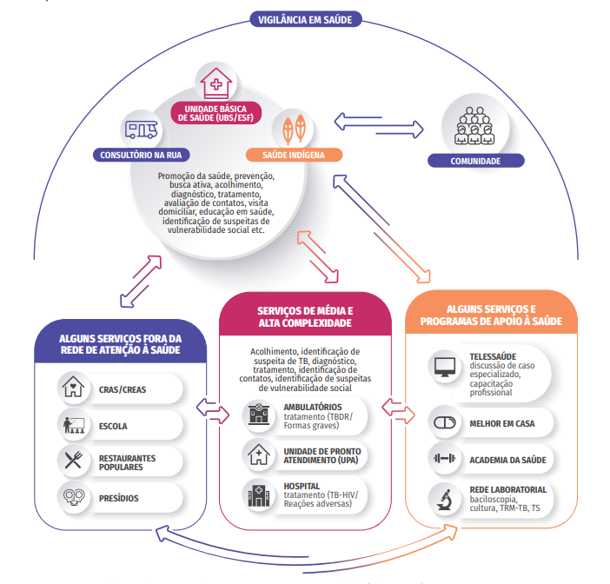
TODA
Unidade de Saúde tem condições de
FAZER O EXAME DIAGNÓSTICO
na mesma hora

Slide 6
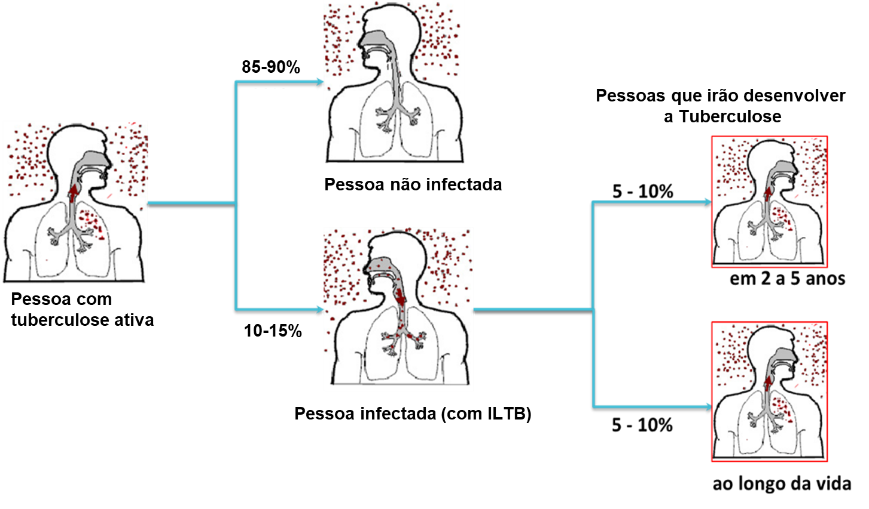
15
dias
TRATAMENTO

Slide 7
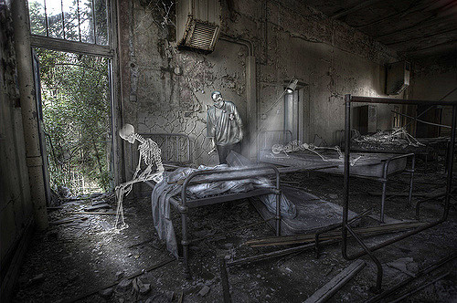
Apesar de tudo isso ainda carrega Imagem social negativa - ESTIGMA

Slide 8
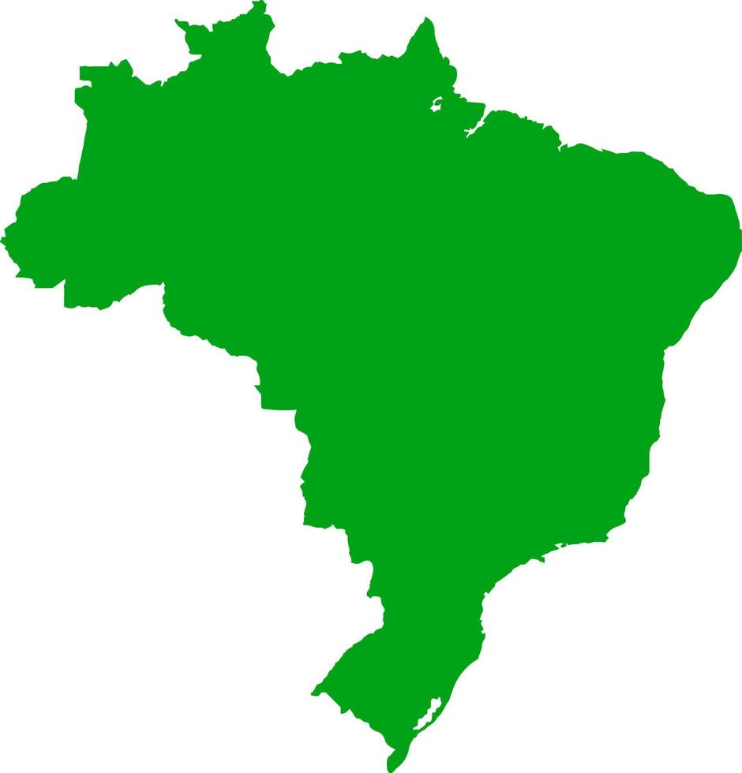
Panorama epidemiológico da Tuberculose no Brasil
+84 mil casos novos de TB | 2023
+5.900 óbitos registrados | 2023 (dados preliminares)

Slide 9
Coeficiente de incidência de tuberculose. Unidades Federadas e Brasil, 2023*
100
86,3
80
78,9
73,7
60
Casos por 100 mil hab.
57,9
56,3
55,9
55,4
44,6
43,1
42,4
Brasil = 39,7
40
39,9
39,4
38,8
38,6
37,9
34,9
33,7
31,9
30,9
29,4
28,8
25,2
20
20,7
19,2
15,9
14,6
13,7
0
AM
RR
RJ
AC
MS
PE
PA
AP
RS
SP
ES
SE
CE
RO
MA
MT
PB
RN
AL
BA
SC
PI
PR
MG
GO
DF
TO
Unidades Federadas

Slide 10
Coeficiente de mortalidade por tuberculose. Unidades Federadas e Brasil, 2023*
6
5,0
4,6
4,6
4,3
4
4,0
Óbitos por 100 mil hab.
3,6
3,6
3,4
3,1
3,1
2,9
Brasil = 2,81
2,8
2,8
2,8
2,6
2,6
2,6
2,4
2,3
2
1,9
1,8
1,6
1,6
1,4
1,3
0,7
0,6
0
AM
PE
RJ
RR
AC
MS
PA
MA
ES
RS
PI
MT
PB
SP
BA
CE
RN
SE
AL
AP
PR
MG
SC
GO
RO
TO
DF
Unidades Federadas

Slide 11
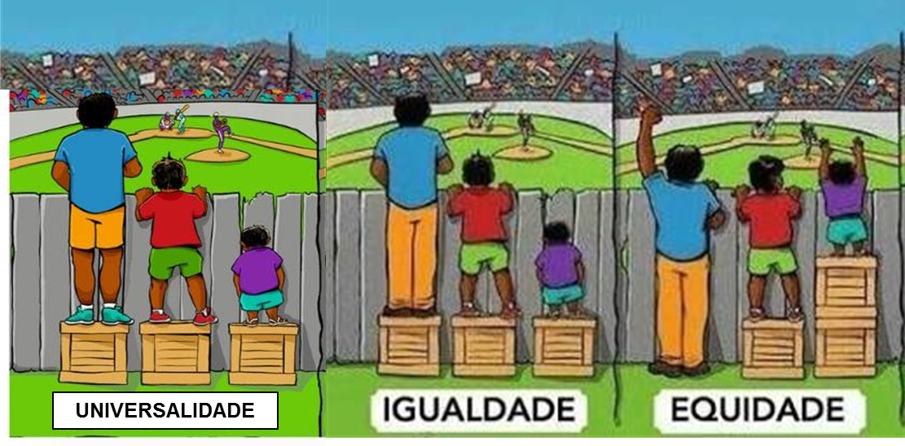
só os serviços de saúde NÃO DÃO CONTA de toda COMPLEXIDADE envolvida no adoecimento por Tuberculose
construção de
parcerias
multissetorial
Precisamos avançar da Universalidade e Igualdade para a equidade

Slide 12

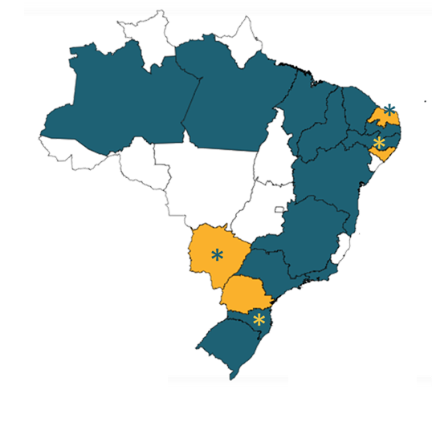
Onde estamos
2008
2012
2024
11 Comitês Metropolitanos
https://www.redebrasileiradecomites.com/

Slide 13
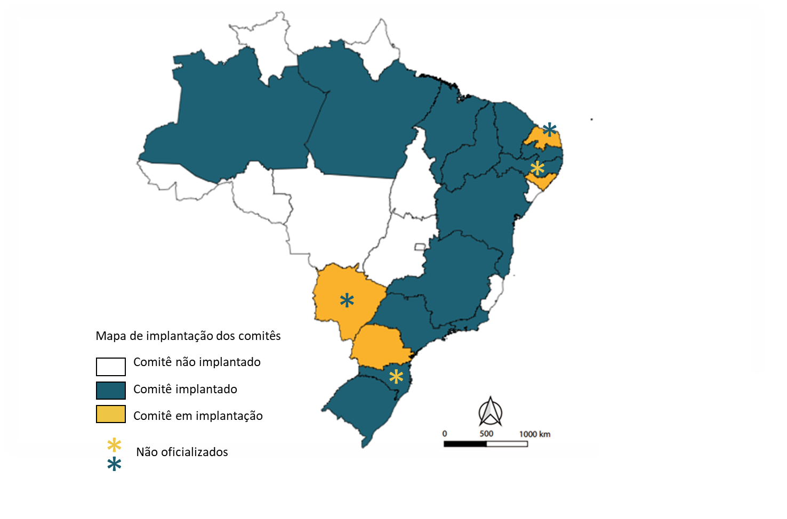
Onde estamos
https://www.redebrasileiradecomites.com/

Slide 14
Propostas organizadas e/ou acompanhamento pela Rede
2008
Início do Projeto Fundo Global TB-Brasil
Criação dos 11 Comitês Metropolitanos para o Controle da Tuberculose
Formalização do Comitê Metropolitano de São Luís
2012
Criação da Rede Brasileira
2015
Inserção da TB nos ODS’S (3.3)
Formalização do
Comitê do Piauí
Recondução da Frente Parlamentar de Luta pela TB
2011
Criação da Frente Parlamentar de Luta pela TB
Resolução 444/11 do CNS, que preconiza o engajamento multissetorial como mecanismo para atender as necessidades específicas, sobretudo das populações mais vulneráveis.
2013
Formalização dos Comitês Estaduais do Amazonas, Pará , Pernambuco e Rio Grande do Sul
LDO 2013 que trata da dispensa do Certificado de Entidades Beneficentes de Assistência Social (CEBAS) para instituições que trabalham nas áreas de prevenção e promoção à saúde.
2014
Estratégia STOP-TB (OMS)
Formalização do Comitê Baiano
Criação da Agenda Política da Rede

Slide 15

Propostas organizadas e/ou acompanhamento pela Rede
2016
Formalização do Comitê do Piauí
Escolha da nova arte da Rede Brasileira
2017
Lançamento do Plano Nacional pelo Fim da Tuberculose como problema de saúde pública
2019
Reinstalação da Frente Parlamentar de Luta pela TB
Criação da Instrução Operacional Conjunta 01/2019 com orientações atuação do Sistema Único de Assistência Social (SUAS) em articulação com o Sistema Único de Saúde (SUS) no enfrentamento da Tuberculose (TB).
2020
Pandemia de COVID-19
Criação do Eixo Sudeste da Rede Brasileira de Comitês
Atualização da Agenda Política da Rede Brasileira de Comitês
2021
Reunião do Comitê Gestor da Rede Brasileira de Comitês
Atualização do Plano Nacional pelo Fim da Tuberculose como problema de Saúde Pública
2022
2023
Resolução 709/23 do CNS, sobre diretrizes e propostas de ação relativas à vigilância, promoção, prevenção, diagnóstico, tratamento e reabilitação da tuberculose no SUS

Slide 16
Objetivos da Rede
Atuar junto às organizações governamentais, da sociedade civil, conselhos e legislativo, dando visibilidade as políticas públicas, em defesa do SUS, com foco na TB, considerando seus aspectos políticos e técnicos, fortalecendo a mobilização social e o monitoramento e avaliação;
Promover a participação de profissionais e representantes da sociedade civil envolvidos no controle da TB nos Comitês e proporcionar troca de experiências entre eles;
Monitorar e avaliar a situação epidemiológica e operacional das ações de controle da TB em relação às metas pactuadas a nível nacional/estadual/municipal, de acordo com as diretrizes do PNCT (Ministério da Saúde);
Socializar as informações produzidas para o controle da TB, com os profissionais de saúde e representantes da sociedade civil;
Estimular e assessorar a criação de Comitês nos estados que ainda não possuem essa instância formalizada.

Slide 17
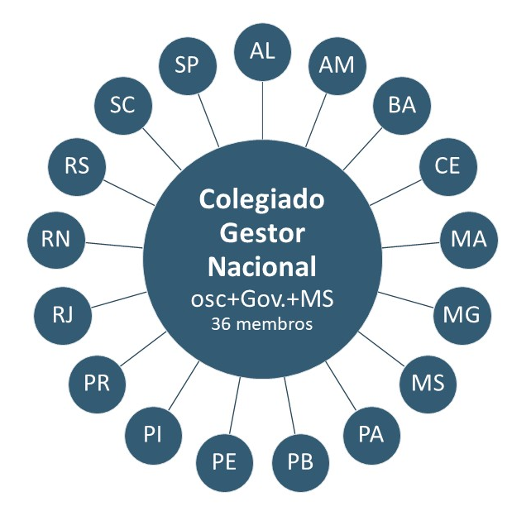
Como a Rede se organiza
Nacional:
Executiva Nacional (Comitê Gestor) e Assembleia Geral
Estadual:
Comitês Estaduais
Municipal:
Comitês ou Fóruns Municipais
Assembleias estaduais/metropolitanas
Assembleias nacionais

Slide 18
Atribuições do Colegiado Nacional | MS
Nacional:
Executiva Nacional (Colegiado Nacional)
I – Garantir o cumprimento das disposições contidas neste Regimento;
II – Convocar os membros dos Comitês para as Assembleias e outras reuniões;
III – Disponibilizar para os membros da Rede Brasileira de Comitês para o controle da Tuberculose, informações relativas às ações de mobilização, advocacy, comunicação social, monitoramento e avaliação;
IV - Redigir, editar, disponibilizar e conservar as atas e outros registros das ações da Rede Brasileira de Comitês para o Controle da Tuberculose e a eles anexados a lista de presença dos participantes;
V – Receber planos, relatórios de execução, prestação de contas e outros documentos originários dos Comitês para ciência, análise e considerações;
VI - Promover a implementação das deliberações da Assembleia Nacional;
VII - Monitorar o cumprimento dos compromissos assumidos em Assembleia;
VIII – Aprovar a inclusão e exclusão de membros na Rede Brasileira de Comitês para o Controle da Tuberculose em conformidade com os critérios definidos neste Regimento;
IX – Desempenhar funções e executar outras atribuições que lhe sejam delegadas pela Rede Brasileira de Comitês para o Controle da Tuberculose, representando-a junto ao governo federal, aos governos estaduais e municipais, entidades não-governamentais e outras instâncias que se fizerem necessárias.
Art. 16.
O Colegiado Nacional deverá reunir-se, ordinariamente, pelo menos duas vezes ao ano, com quórum de pelo menos 50% mais um de representantes.
Apoiar técnica e politicamente o trabalho desenvolvido pelos Comitês
Financiara a realização de reuniões e assembleias
Auxiliar tecnicamente as estratégias de comunicação
Notes:
A CGDR faz parte da Rede Brasileira com até 4 representantes e tem 2 cadeiras no Comitê Gestor Nacional
Ela tem como atribuição apoiar tecnica e politicamente o trabalho desenvolvido pelos Comitês, Financiar e apoiar na organização de reuniões e assembleias, além de Auxilia tecnicamente nas estratégias de comunicação
COMITE GESTOR
I – Garantir o cumprimento das disposições contidas neste Regimento; II – Convocar os membros dos Comitês para as Assembleias e outras reuniões; III – Disponibilizar para os membros da Rede Brasileira de Comitês para o controle da Tuberculose, informações relativas às ações de mobilização, advocacy, comunicação social, monitoramento e avaliação; IV - Redigir, editar, disponibilizar e conservar as atas e outros registros das ações da Rede Brasileira de Comitês para o Controle da Tuberculose e a eles anexados a lista de presença dos participantes; V – Receber planos, relatórios de execução, prestação de contas e outros documentos originários dos Comitês para ciência, análise e considerações; VI - Promover a implementação das deliberações da Assembleia Nacional; VII - Monitorar o cumprimento dos compromissos assumidos em Assembléia; VIII – Aprovar a inclusão e exclusão de membros na Rede Brasileira de Comitês para o Controle da Tuberculose em conformidade com os critérios definidos neste Regimento; IX – Desempenhar funções e executar outras atribuições que lhe sejam delegadas pela Rede Brasileira de Comitês para o Controle da Tuberculose, representando-a junto ao governo federal, aos governos estaduais e municipais, entidades não-governamentais e outras instâncias que se fizerem necessárias;
Art. 16. O Comitê Gestor Nacional deverá reunir-se, ordinariamente, pelo menos duas vezes ao ano, com quórum de pelo menos 50% mais um de representantes.

Slide 19
Atribuições do Comitê Estaduais
Estadual:
Comitês Estaduais
O Comitê Estadual deverá reunir-se, periodicamente, com calendário organizado e divulgado previamente.
Recomenda-se que seja definido um dia (do mês e da semana) e um horário fixo para que as reuniões ocorram, além da possibilidade de participação virtual.
Garantir o cumprimento das pactuações da Rede Brasileira, no nível estadual;
Selecionar os participantes do Comitê Estadual para participação no Comitê Gestor e na Assembleia Geral;
Disponibilizar para os membros dos Comitês Estaduais, as informações relativas às ações para o controle da TB no Brasil;
Promover a implementação das deliberações da Rede Brasileira de Comitês para o Controle da TB em cada estado;
Monitorar o cumprimento dos compromissos assumidos em relação às ações para o controle da TB em seu estado.

Slide 20
Atribuições do Comitê Municipais
Municipal:
Comitês ou Fóruns Municipais
O Comitê Municipal deverá reunir-se, periodicamente, com calendário organizado e divulgado previamente.
Recomenda-se que seja definido um dia (do mês e da semana) e um horário fixo para que as reuniões ocorram, além da possibilidade de participação virtual.
A Rede Brasileira de Comitês para o Controle da Tuberculose e os Comitês Estaduais deverão estimular a formação de fóruns ou comitês municipais que discutam temas relativos às ações de mobilização, advocacy, comunicação social, monitoramento e avaliação para o controle da tuberculose nos municípios.

Slide 21

Principais parcerias da Rede
Rede Brasileira
Ministério da Saúde
Comitês Estaduais
Parceria Brasileira (STOPTB Brasil)
Programas de TB e IST-AIDS
Câmara dos Deputados
Instituições e Conselhos de Classe
Academia
Entes jurídicos
OPAS
OMS
Novas instâncias
Organizações de Sociedade Civil
https://www.redebrasileiradecomites.com/parceiros-da-tb
Notes:
Link dos principais parceiros podem ser encontrado no site

Slide 22
Parcerias Intersetoriais
INSTRUÇÃO OPERACIONAL CONJUNTA Nº 1, DE 26 DE SETEMBRO DE 2019
Rede Brasileira
Cidadania e Direitos Humanos
Conselhos de Classe
Organizações da Sociedade Civil
Educação
Academia
Justiça e Segurança Pública

Slide 23

Parcerias Intrasetoriais
Comitês
Programas de TB
Vigilância Epidemiológica
Atenção Primária à Saúde
Média e Alta Complexidade
Saúde no Sistema Prisional
Saúde de Migrantes, Quilombolas, Ciganas e outros especiais
Programa de diabetes
Saúde das Pessoas em Situação de Rua
Saúde do Trabalhador
IST/AIDS
Saúde Mental
Programa de Tabagismo

Slide 24
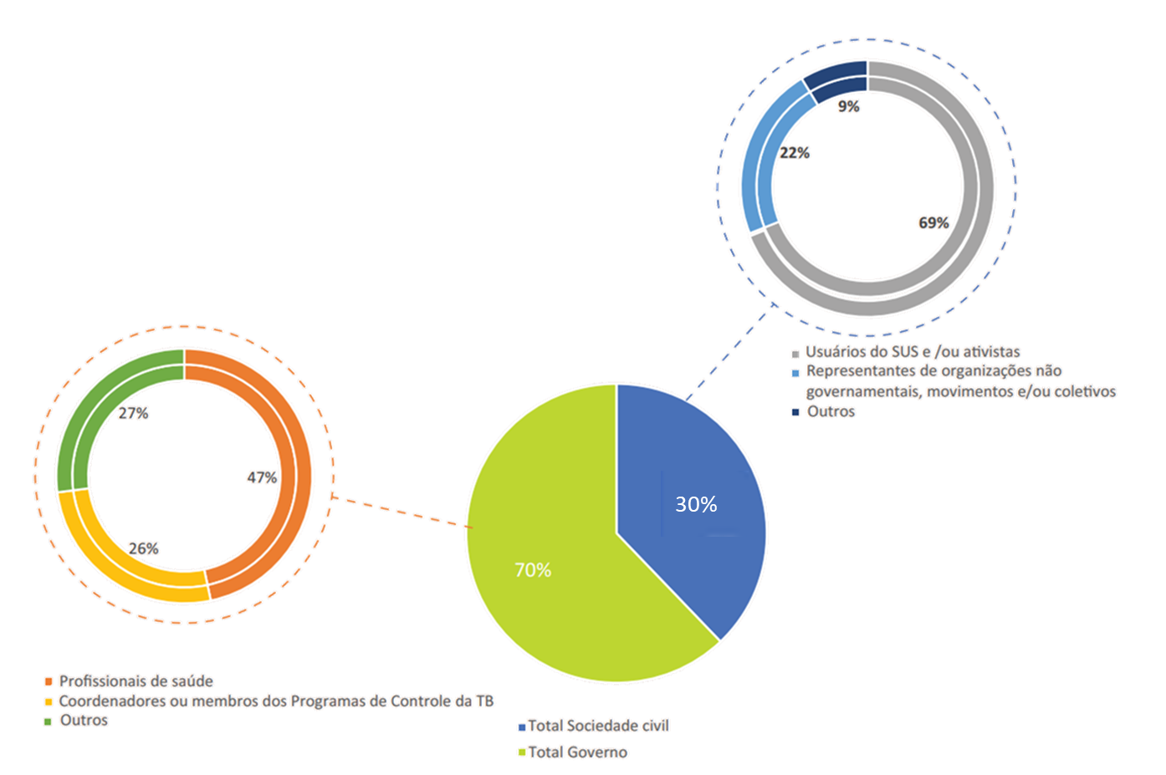
Composição dos Comitês segundo segmento
Dados de Junho de 2021
https://www.redebrasileiradecomites.com/historia-rede

Slide 25
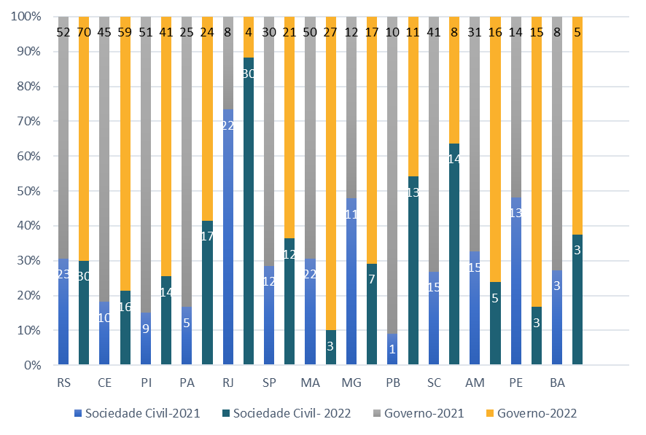
Distribuição dos membros por segmento em cada Comitês
https://www. CGTM/DATHI/SVSA/MS, 2022

Slide 26
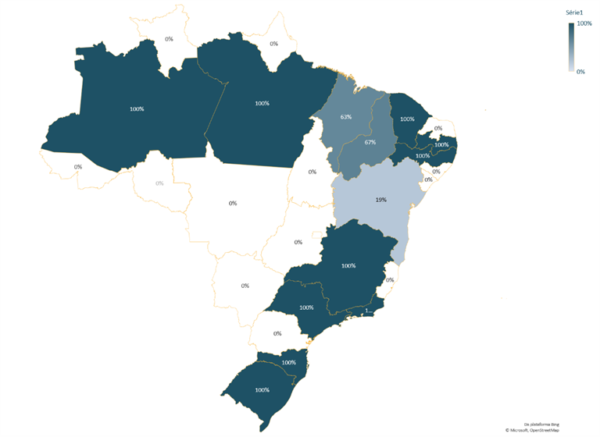
Cobertura municipal dos comitês em relação aos prioritários
Alagoas:
102 municípios
Maceió e Arapiraca (50%)
11 prioritários (70%)
https://www. CGTM/DATHI/SVSA/MS, 2022

Slide 27
Recomendações Gerais para ampliar representatividade e cobertura
Não ter paridade entre os segmentos (governo e OSC), mas buscar um equilíbrio e
Buscar maior diversidade possível entre as áreas em ambos os segmentos (educação, assistência social, justiça, direitos humanos)
Ter pelo menos um represente dos PMCT e um da OSC dos municípios que concentram 50% da carga de doença do estado
NÃO TER como representantes (governo e OSC) pessoas do mesmo setor
(se governo for da área da saúde, buscar um representante da OSC de um movimento dos direitos humanos, por exemplo)
NÃO TER como representantes de cada segmento (titular e suplente) pessoas da mesma OSC/Secretaria;

Slide 28
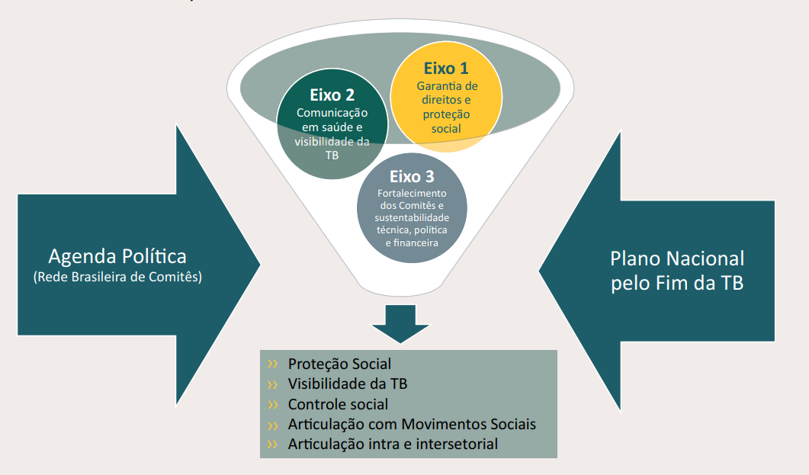
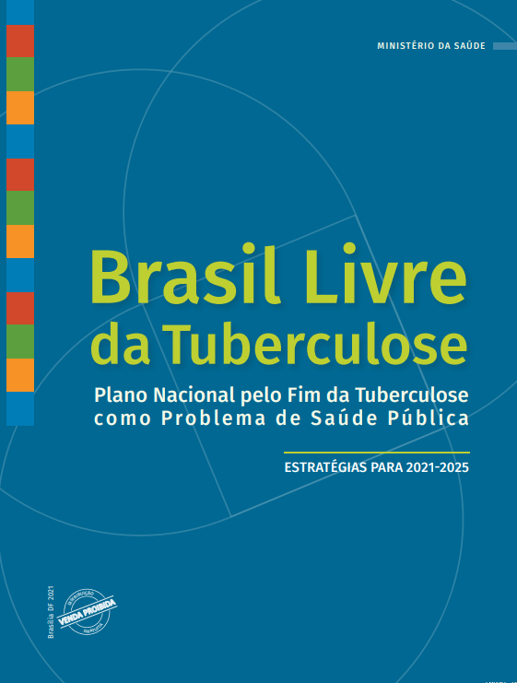
Gestão e Sociedade Civil
Notes:
No entanto, apesar da participação social ser reconhecida e institucionalizada por meio das conferências e conselhos de saúde, cabe pontuar que a consolidação da Rede Brasileira de Comitês para o controle da TB é um mecanismo adicional para a representatividade da sociedade civil e o engajamento social, pq viabiliza a ampliação da articulação entre sociedade civil e governo, além da troca de experiência entre estados e municípios, o que reflete positivamente na atuação colaborativa dos entes federados e da sociedade no enfrentamento da TB.
Como a Ludmila já vai ter apresentado, mostrar que os 3 eixos da Agenda política da Rede estão ancorados nas diretrizes preconizadas no Plano Nacional pelo Fim da TB, fomentando ações mais eficientes como as relacionadas à proteção social e a maior visibilidade da TB, o que favorece a quebra de mitos que alimentam o estigma da doença

Slide 29
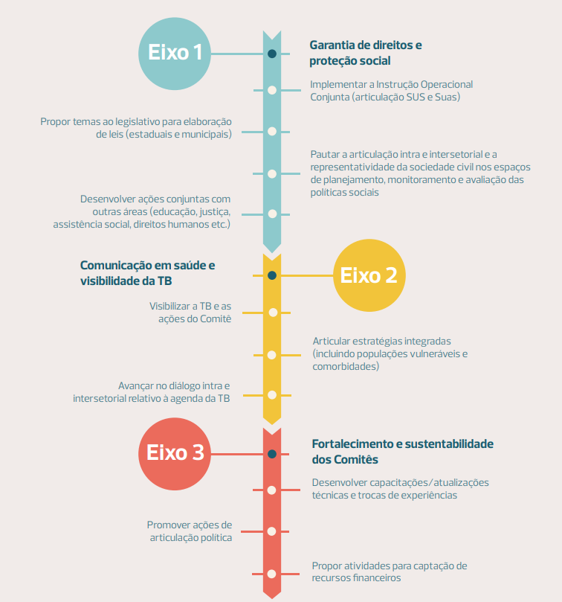
Nossa Agenda Política de Trabalho

Slide 30
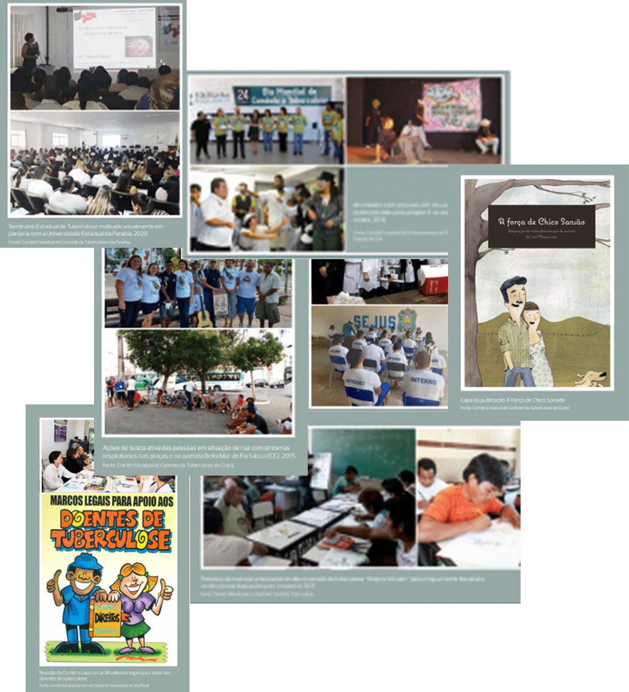
Diversas ações realizadas pelos Comitês
Iniciativas de base comunitária relacionadas à ampliação do acesso ao diagnóstico, ao tratamento;
Iniciativas relacionados ao cuidado das pessoas (populações mais vulneráveis, TB-HIV, etc);
Atuação junto a lideranças comunitárias para divulgar e ampliar conhecimento em TB;
Reconhecimento das demandas e necessidades de atenção das pessoas com TB;
Monitorar os compromissos assumidos e as metas dos Planos locais;
Pautar a TB nos espaços de controle social e na agenda política, em articulação à parceiros como o Parlamento
Advogar por recursos para TB e pela garantia dos direitos do usuário do SUS

Slide 31
Diversas ações realizadas pelos Comitês
Apoiar e articular as parcerias intrassetoriais, incluindo outras organizações da sociedade civil relacionadas às populações vulneráveis ao que lidem com temas de interesse (moradia, segurança alimentar, etc)
Atuar no fortalecimentos das ações relacionadas à proteção social e garantia de direitos sociais, incluindo o enfrentamento do estigma e discriminação

Slide 32

Avanços da Rede
Reorganização da Rede frente ao cenário de pandemia;
Formação de Eixos regionais
  Eixo Sudeste e Eixo Norte-Nordeste da Rede Brasileira;
Adequação dos encontros à distância e ao uso de plataformas digitais;
Mobilização para criação de novos comitês
  Paraná, Rio Grande do Norte, Alagoas e Mato Grosso do Sul

Slide 33

Desafios estruturais da Rede
Pouca participação dos representantes nas decisões da Rede (como nas reuniões e votações pelo grupo do WhatsApp);
Não identificação das pessoas nos eventos enquanto membros do Comitê;
Pouca utilização de recursos remotos para discussões e reuniões do Comitê;
Pouca representatividade da sociedade civil nos Comitês;
Maior engajamento entre governo e sociedade civil junto aos Comitês;
Dificuldades de acesso / mobilização para reuniões e atividades dos Comitês;
Necessidade de ampliação do uso das mídias sociais para a comunicação;

Slide 34
Desafio para a sustentabilidade da Rede
Editais de seleção pública
Documento utilizado para definir e divulgar (tornar público) as normas e etapas de uma seleção
DATHI/MS – apoia tecnicamente e financeiramente OSC e ONG por parcerias com organismos e instituições internacionais de cooperação técnica
Secretarias locais de saúde e outros órgãos governamentais lançam editais de seleção (site, diário oficial, redes sociais)
http://www.aids.gov.br/pt-br/para-sociedade-civil-organizada/editais
Outros formatos CGDR | projetos estratégicos de maior porte - até 2 anos
Articulação com serviços e coordenações locais (diferencial/requisito em editais)
Ações em temas estratégicos/Linhas temáticas (populações vulneráveis, comunicação, capacitação)
Necessidades específicas
(elaboração de materiais, organização de eventos e capacitações)
Fundações, instituições públicas ou privadas sem fins lucrativos – com no mínimo 2 anos de constituição
Solvência financeira (auditoria independente) e competência técnica
Outros formatos CGDR | Apoio à ações específicas
Elaboração, diagramação, impressão de materiais
Organização de eventos e capacitações virtuais/presenciais
Outras atividades estratégicas
Parceria com setor privado
Articulação com o parlamento

Slide 35
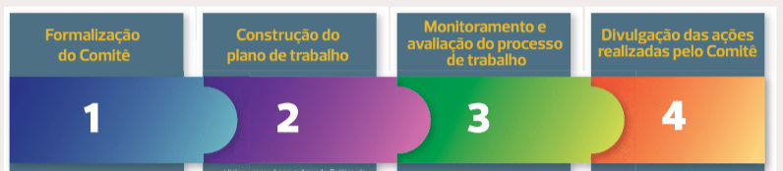
Como implantar novos Comitês Estaduais/Municipais
Publicação Rede Brasileira para o Controle da Tuberculose no Brasil: passado, presente e futuro
https://www.redebrasileiradecomites.com/historia-rede

Slide 36
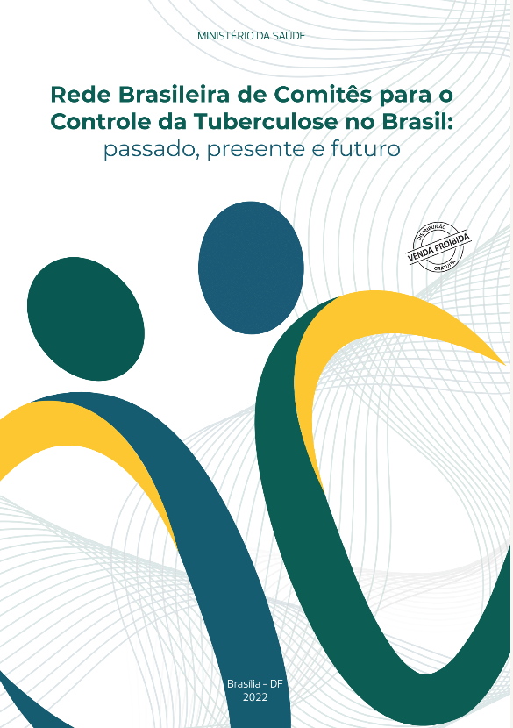
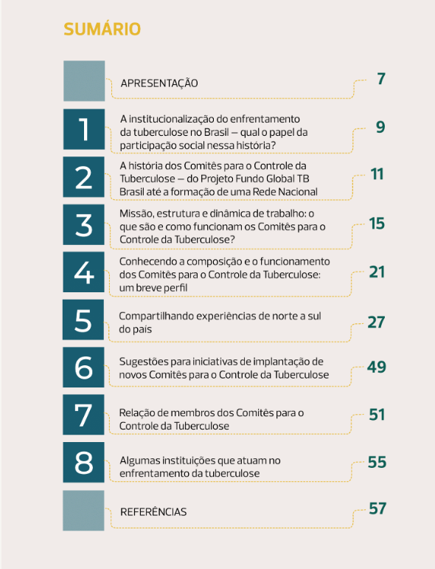
https://www.redebrasileiradecomites.com/historia-rede
Apresenta uma parte das experiências desenvolvidas por esses Comitês durante essa década
que poderão apoiar gestores, profissionais de saúde e sociedade civil na criação e/ou efetivação de ações de enfrentamento da TB
Notes:
Todas essas informações podem ser encontradas mais detalhadamente na publicação em comemoração aos 10 anos da criação da Rede Brasileira de Comitês, que registra toda a história de criação dos Comitês e da Rede Brasileira, assim como traz mais detalhes sobre as atividades desenvolvidas pelos Comitês

Slide 37
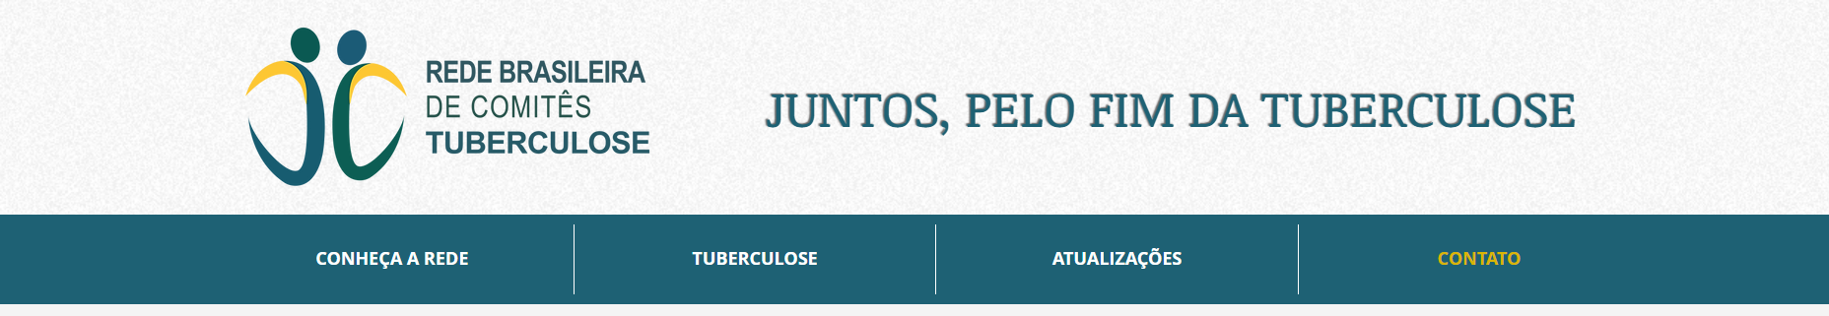


Como nos encontrar
https://www.redebrasileiradecomites.com
@rededecomitestb
redecomitestb@gmail.com
Notes:
Essas informações também estão disponíveis no site (incluindo a publicação). Lá é possível encontrar ainda um espaço para quem tem interesse em se tornar parceiro e trabalhar com a TB e os contatos dos Comitês Estaduais e Metropolitados

Slide 38
PRÓXIMAS ETAPAS
Notes:
Essas informações também estão disponíveis no site (incluindo a publicação). Lá é possível encontrar ainda um espaço para quem tem interesse em se tornar parceiro e trabalhar com a TB e os contatos dos Comitês Estaduais e Metropolitados

Slide 39
Compromissos dos membros
Representantes do Comitê Estadual (2 do segmento governo e 2 do segmento sociedade civil)
Representantes da OSC são eleitos por maioria dos votos e do governo por indicação
Representantes do coletivo – toda proposta deve ser discutida entre os 4 e se aprovada por todos, são discutidas com todos os membros e/ou pela maioria
Repassar as informações divulgadas no grupo Oficial da Rede Brasileira de Comitês
Cuidado para repassar só as informações que já tiverem decisão concluída (depois da votação)
Toda comunicação é realizada pelo email oficial do Comitê – todos devem acompanhar
Tem um link para registrar as atividades de 2023 (dezembro fechar)
Notes:
Essas informações também estão disponíveis no site (incluindo a publicação). Lá é possível encontrar ainda um espaço para quem tem interesse em se tornar parceiro e trabalhar com a TB e os contatos dos Comitês Estaduais e Metropolitados

Slide 40
Compromissos dos membros
Todos os membros do Comitê Estadual
Todos são bem vindos, mesmo que não seja de organização ou movimento social
Nem sempre todos precisam participar de todas as atividades
Convidar pessoas que possam ajudar com diferentes públicos
Toda decisão é coletiva – importante votar e respeitar as decisões diferentes e tentar entender a posição do outro
Lembrar que neste espaço todos são membros do Comitê e não dos outros movimentos – deixar as diferenças para os outros espaços (roupa suja se lava em casa)
Lembrar que a gestão e os demais membros no Comitê não estão para “resolver problemas” pontuais e sim fazer ações amplas – usar os problemas pontuais para pensar estratégias para o estado todo
Usar o grupo para as decisões e divulgações apenas referente ao Comitê
Aproveitar as atividades já desenvolvidas envolvendo o Comitê
importância da gestão envolver a OSC em seus eventos e da OSC envolver a gestão nos seus – usando sempre o nome do Comitê Estadual
todo evento que participarem se apresentarem enquanto membros do Comitê Estadual (além dos outros espaços que ocupam, por exemplo, do PECT, PMCT, Movimento Social, etc) e se possível divulgar o site da Rede Brasileira de Comitês para dar mais visibilidade
Notes:
Essas informações também estão disponíveis no site (incluindo a publicação). Lá é possível encontrar ainda um espaço para quem tem interesse em se tornar parceiro e trabalhar com a TB e os contatos dos Comitês Estaduais e Metropolitados

Slide 41
Definição do nome oficial do Comitê
Comitê Estadual de Controle da Tuberculose do Amazonas
Comitê Estadual de Controle da Tuberculose do Ceará
Comitê Estadual de Controle da Tuberculose e HIV/AIDS do Pará
Comitê Estadual de Controle da Tuberculose da Paraíba
Comitê Baiano para o Controle da Tuberculose
Comitê Mineiro para o Controle Social da Tuberculose
Comitê Pernambucano de Mobilização Social para o Controle da Tuberculose
Comitê Estadual de Mobilização Social para o Controle da Tuberculose e Coinfecção TB-HIV do Piauí
Comitê Estadual de Enfrentamento da Tuberculose do Rio Grande do Sul
Notes:
Essas informações também estão disponíveis no site (incluindo a publicação). Lá é possível encontrar ainda um espaço para quem tem interesse em se tornar parceiro e trabalhar com a TB e os contatos dos Comitês Estaduais e Metropolitados

Slide 42
Próximos passos
Construção Coletiva do logo oficial do Comitê
Definir data de reunião para a construção coletiva do Regimento Interno (baseado no Regimento da Rede Brasileira de Comitês Contra a Tuberculose
Definir periodicidade das reuniões de funcionamento do Comitê e para a construção coletiva da agenda de trabalho
Notes:
Essas informações também estão disponíveis no site (incluindo a publicação). Lá é possível encontrar ainda um espaço para quem tem interesse em se tornar parceiro e trabalhar com a TB e os contatos dos Comitês Estaduais e Metropolitados

Slide 43
Oficina de construção da agenda de trabalho do Comitê
Depois que já tiver os Programas Municipais Prioritários e as outros segmentos do governo e da OSC
Definir data de reunião para esta construção
EIXO 1 – Garantia de direitos e proteção social
EIXO 2 – Comunicação em saúde e visibilidade da TB
EIXO 3 – Fortalecimento e sustentabilidade dos Comitês
Notes:
Essas informações também estão disponíveis no site (incluindo a publicação). Lá é possível encontrar ainda um espaço para quem tem interesse em se tornar parceiro e trabalhar com a TB e os contatos dos Comitês Estaduais e Metropolitados

Slide 44
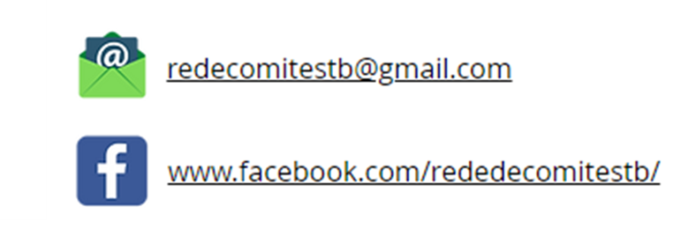

OBRIGADA

